Slide 1
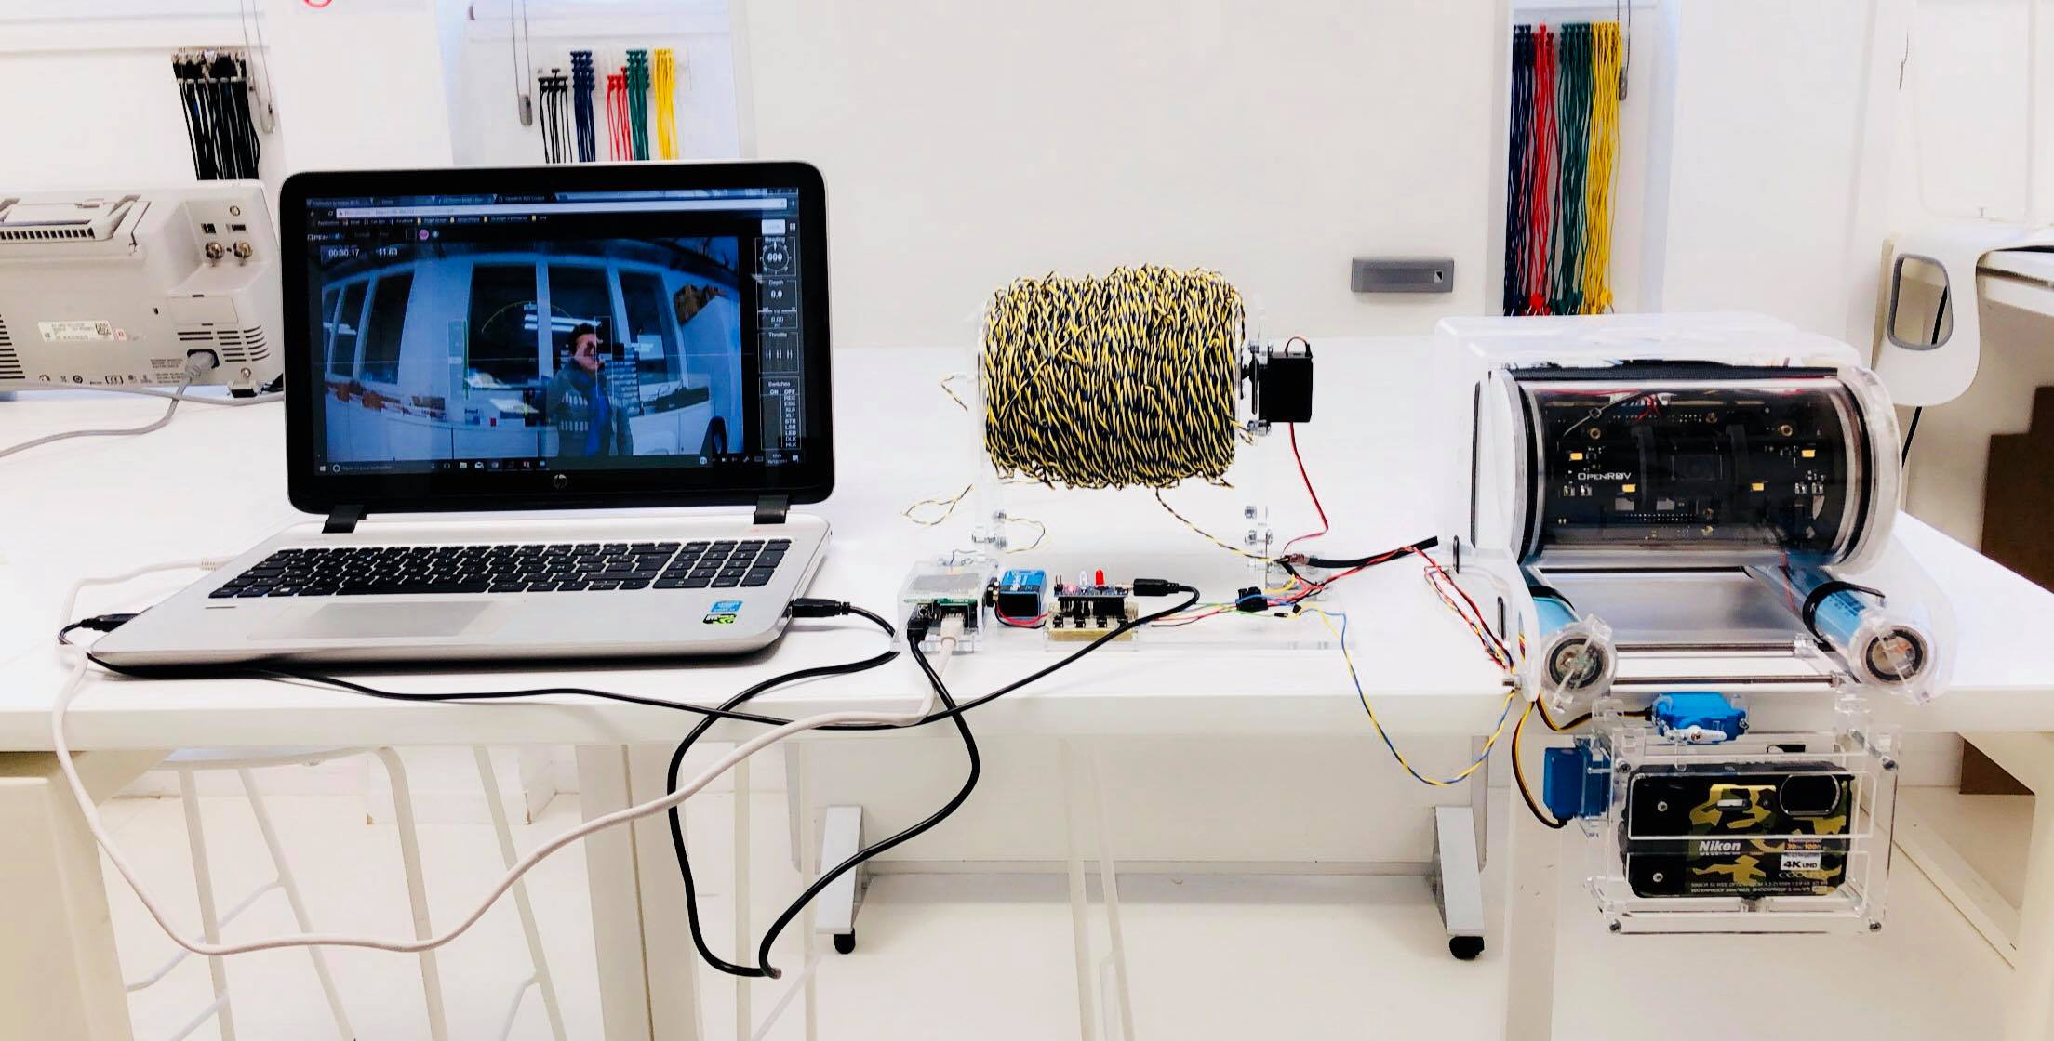

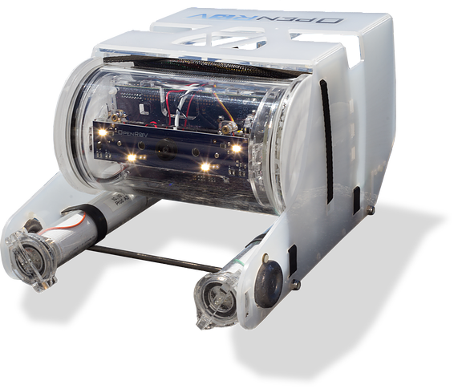
Projet Ch’ti plouf
Blandine DESPORTES, Juuntao XU, Mingyang LI, Théo MAINSARD, Antoine PEREIRA, Sami OTMANI ES SAKALI, Peng FENG

Slide 2
Présentation du projet
Tâches réalisées
OpenRov
Etude de l’OpenROV
Achat/Construction
Difficultés lors du montage
Enrouleur du câble électrique
Support d’une deuxième caméra
Améliorations
Big Data
Balise connectée
Rotation de la caméra externe
Difficultés rencontrées
Recommandations
SOMMAIRE

Slide 3
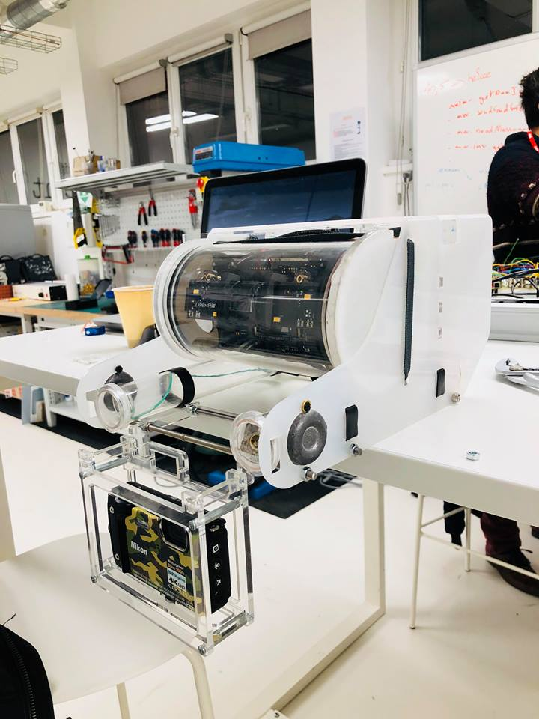
Présentation But du projet
Création d’une bibliothèque de la biodiversité sous-marine des fleuves et rivières.
Prendre des photos de hautes qualités sous l’eau.
Conception d’un drone subaquatique stable et facile à contrôler.
Projet collaboratif et partage des données en open sources.

Slide 4
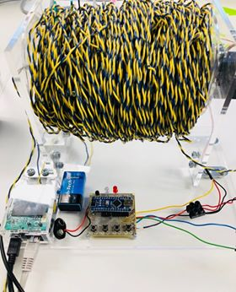
Tâches réalisées
Construction du robot OpenROV
Création d'une base permettant l'ajout d’une caméra
Enrouleur électrique
Gérer la flottabilité du robot pour permettre une prise de photo optimale
Traduction des tutoriels

Slide 5
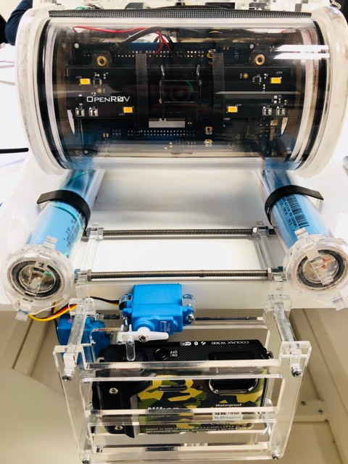
Etude de l'OpenROV : caractéristiques
Poids : 2.6 kg
Dimensions : 30 cm x 20 cm x 15 cm
Une caméra HD
1080 p Full HD pixel CMOS sensor
120 degree ultra wide angle lens
Jusqu'à 30 fps
Relier par câble permettant de le diriger et de récupérer les images et vidéos
Laser infrarouge permettant d'estimer les distances

Slide 6
Etude de l'OpenROV : points positifs et limites
Points positifs :
Pas besoin d'une connexion internet ou d'un logiciel
Possède des lumières et une caméra
Possibilité de mesurer les distances avec les lasers
Faible coût pour un robot de ce type
Moteur brushless : plus petits et plus stables
Limites :
N'est pas autonome
Longueur du câble : max 100 m
Autonomie des batteries : 2 – 3 heures
Les signaux sous l'eau peuvent être instable

Slide 7
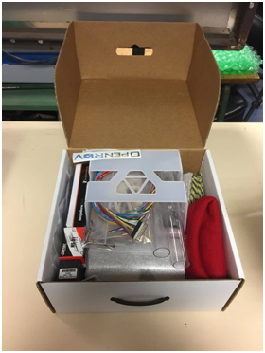
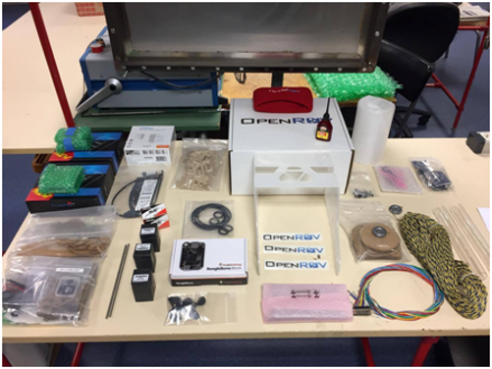
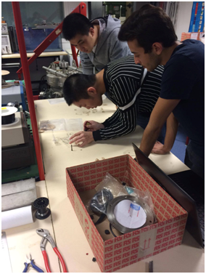
Achat et construction de l'OpenRov

Slide 8
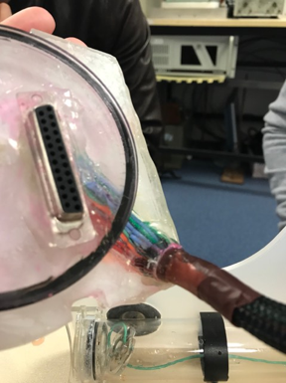
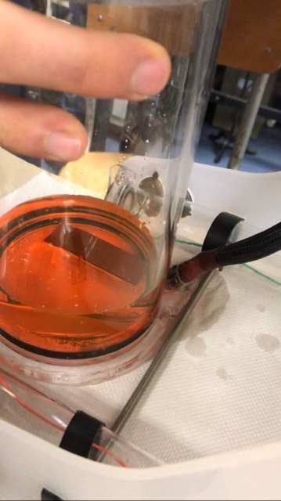
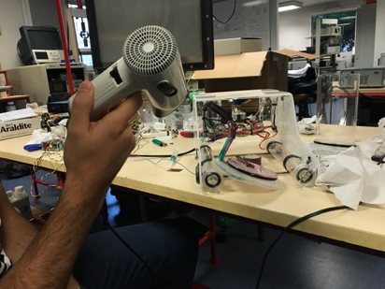
Problème d'étanchéité avec le tube de la caméra
Affichage de l'image sur le logiciel
Difficultés rencontrées lors du montage

Slide 9
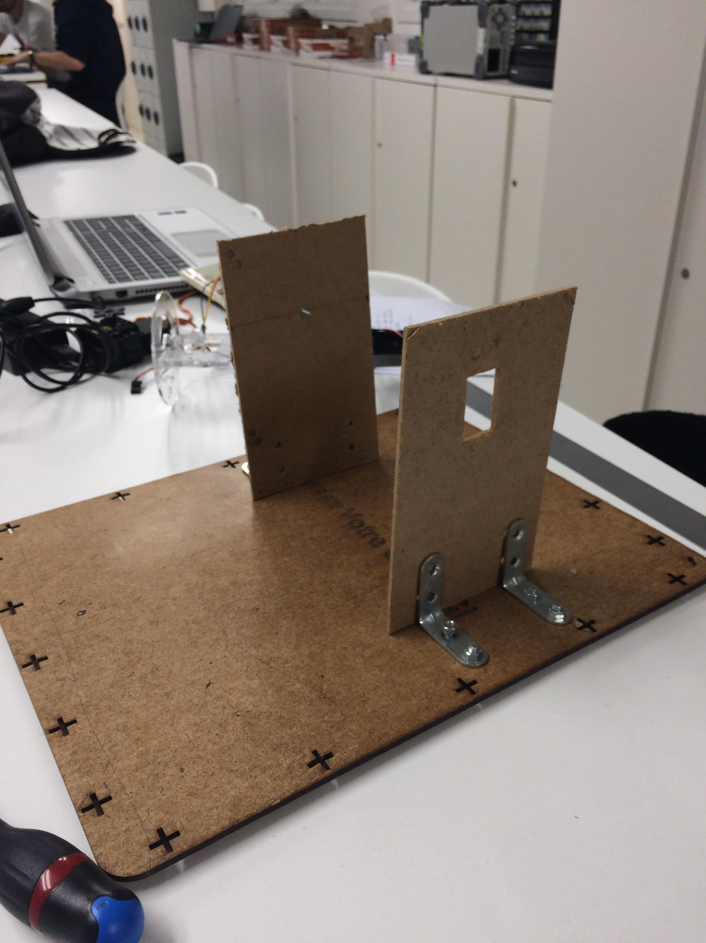
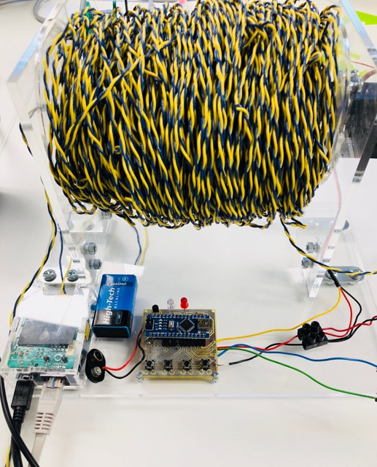
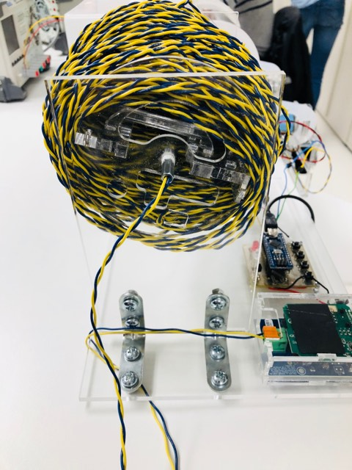
Premier prototype en contreplaqué
Modélisation du prototype en plexiglas avec SolidWorks
Permet de l’enrouler ou de dérouler le câble relié au drone
Enrouleur du câble

Slide 10
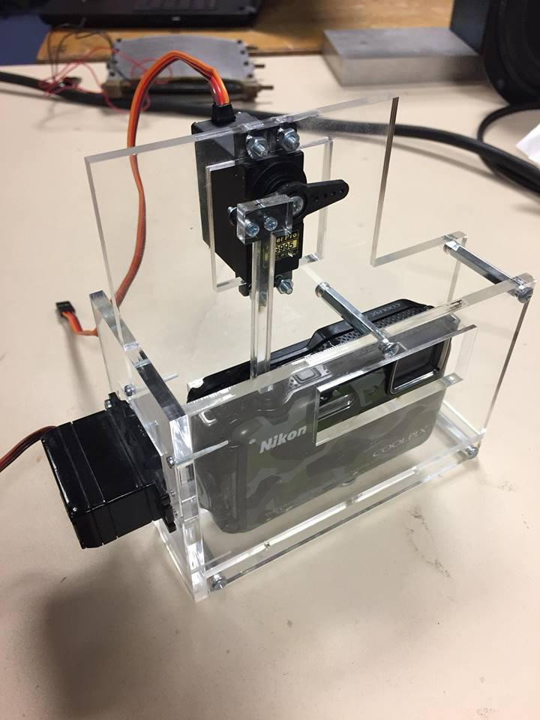
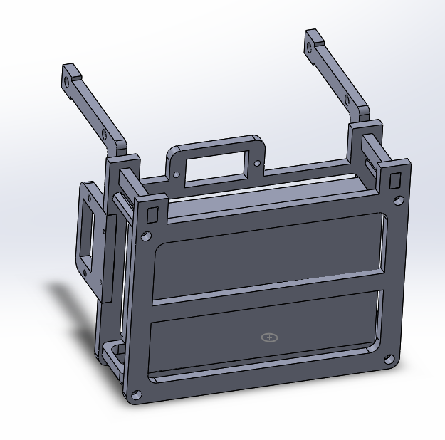
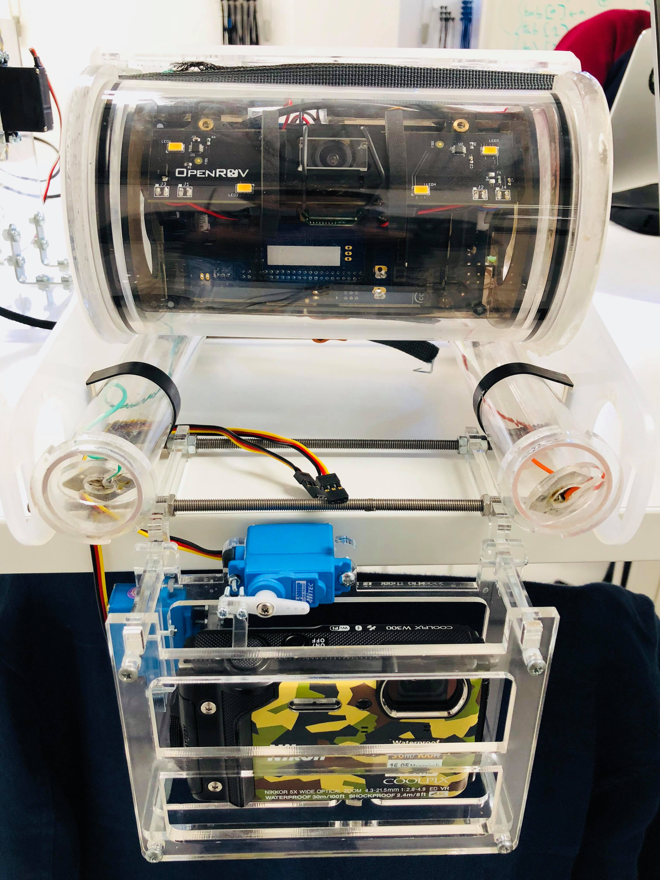
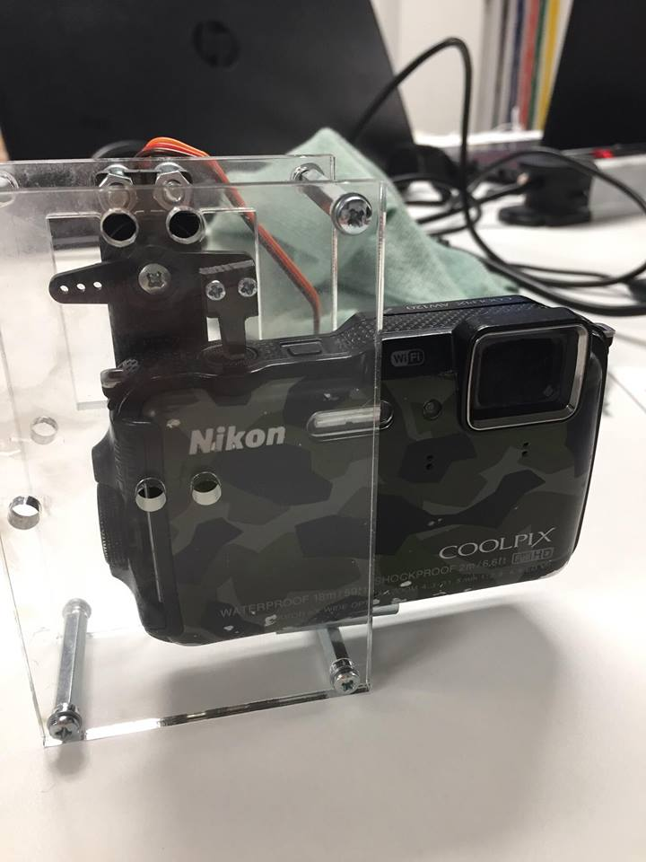
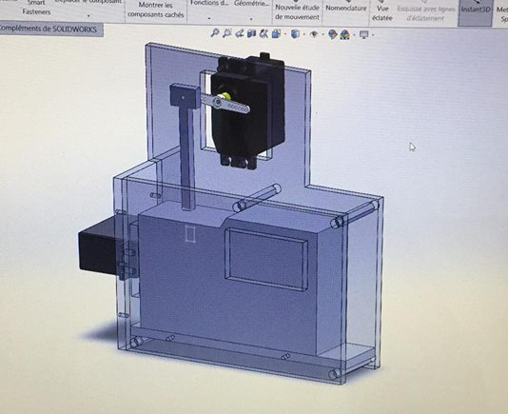
Création d'un prototype d'ajout d’une 2nd caméra

Slide 11
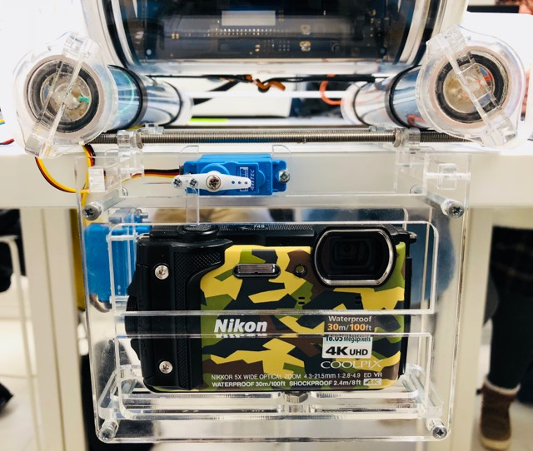
Modélisation du prototype avec SolidWorks
Découpe du plexiglas avec une machine à découpe laser
Utilisation de deux servomoteurs « Hitec » étanches pour activer la photo ou la video
Résultat final

Slide 12
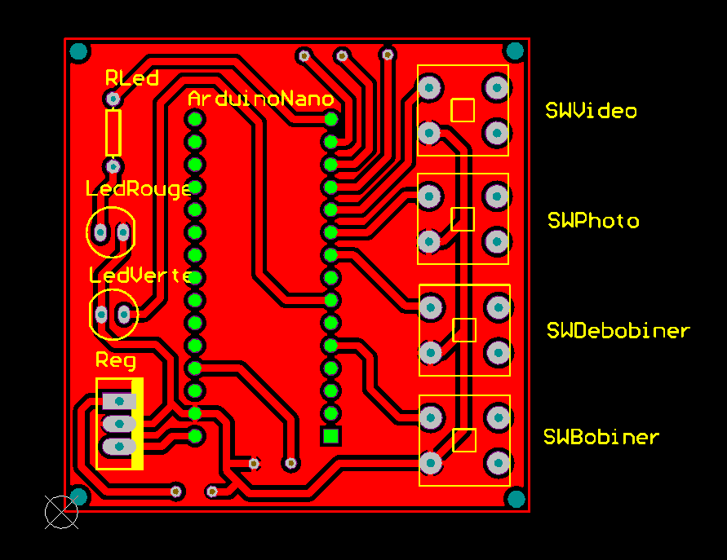

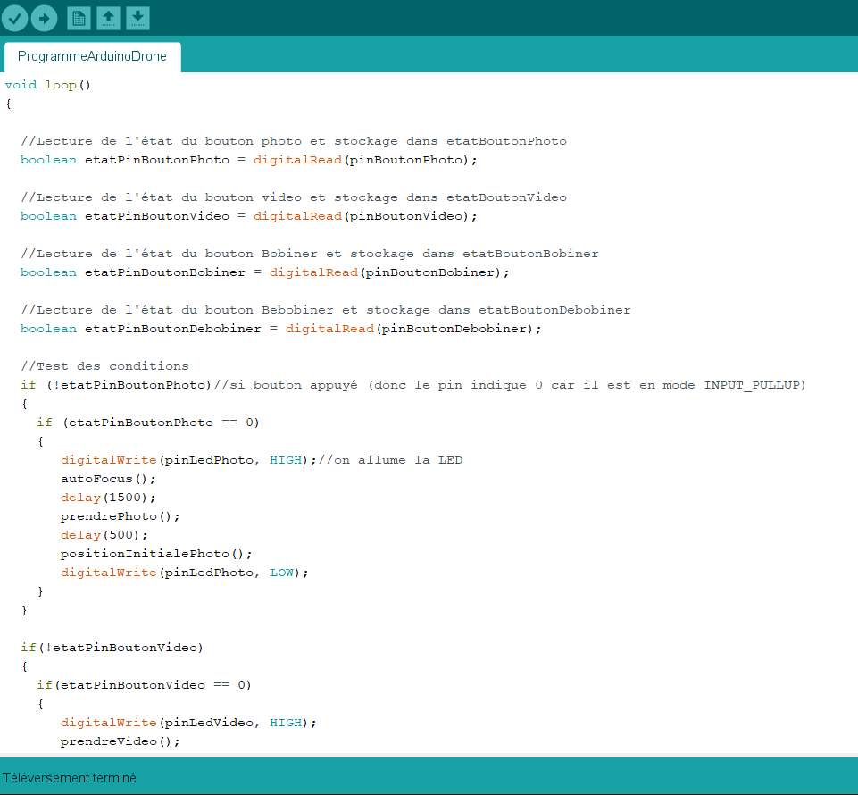
Carte électronique + Programmation
Conception du PCB grâce à Altium Designer
Programmation des servomoteurs en Arduino
Utilisation d’une arduino nano

Slide 13

Amélioration
Big Data
Donner à chaque image un numéro unique
Obtenir les data de notre robot, caméra et capteurs et après analyser les images.
Construire le contact avec les numéros et les informations
Affichage de l’information soit par clique soit en mettant le curseur sur celle-ci.
Notes:
On peut faire quelque chose sur big-data après nous avons un certain nombre de photos， je ne sais pas si il est correct parce que j'ai juste que les bases de la base de données. et aussi maintenant on a pas les images, donc c'est juste une idée.
information sur caméra : date, time, photo
information qui est enregistré manuel : id, habitats écologique , type de l'eau,
information après analyse : biodiversité(type de l'animé), lieu, season,
information sur les capteur: depth, longitude , latitude ,température ,acidité ,turbidité etc
on peut utiliser des databases existant comme OpenStreetMap(OSM) pour obtenir le lieu ,car il est open source
on a besoin le technologie de reconnaissance d'image pour distinguer le type de biologique par contraste avec la base de données existante

Slide 14
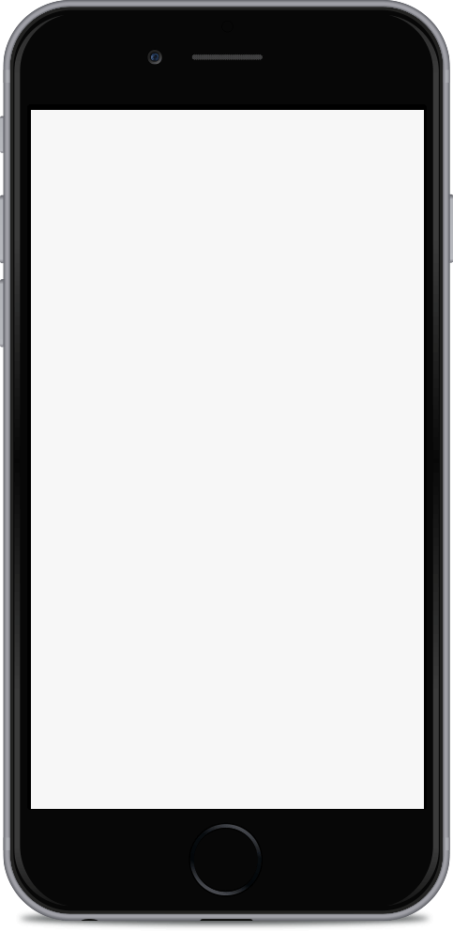
Balise connectée
Amélioration
Balise connectée
Identifier la communication entre l’ordinateur et le robot
Comprendre l’envoi des données du programme vers le port Ethernet, pour pouvoir les modifier et les envoyer en Wi-Fi
Récupérer ces données sur un module Wi-Fi et les envoyer en Ethernet

Slide 15
Rotation de la caméra externe
Amélioration
Rotation de la caméra de 90° lors de la prise d’une photo pour éviter que le drone plonge lorsqu’il avance vite

Slide 16
Difficultés
Organisation plus complexe due à un large groupe
Communication parfois compliquée avec les Pims
Problème d’hydrodynamisme suite à l’ajout de la seconde caméra externe
Complexité dans le code de l’OpenRov
Analyse de la communication ordinateur / robot

Slide 17
Recommandations
Bien faire attention à étanchéité
Faire des tests au fur et à mesure du montage
Faire des équipes lors du montage du robot
Une meilleur communication avec les différents groupes qui travaillent sur le projet

